Slide 1
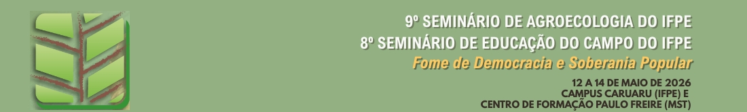

TERRA, ALIMENTO E IDENTIDADE: A construção do saber agroecológico na educação do campo, no distrito de Botafogo, em Itapissuma-PE
Autores: Carlos Eduardo de Melo Pereira da Veiga, Etevaldo Rufino de Oliveira, Jonas Clevison Pereira de Melo Júnior, Stephanes Suelen Leite da Silva.

Slide 2


Slide 3


